Slide 1
Pasen is aanstekelijk
Daar en toen → Hier en nu

Slide 2
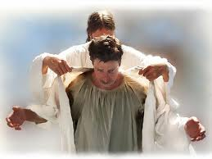
Pasen is aanstekelijk

Slide 3
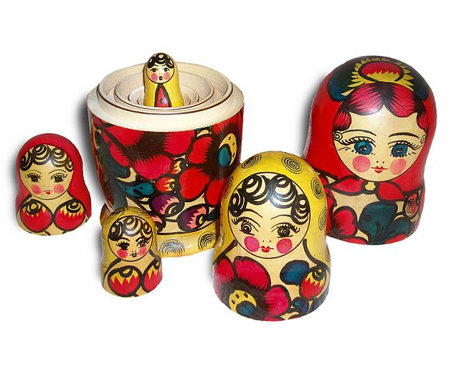
Met en in Hem

Slide 4
Romeinen 6
Christus is gestorven om een einde te maken aan de zonde, voor eens en altijd; en nu hij leeft, leeft hij voor God.
Zo moet u ook uzelf zien: dood voor de zonde, maar in Christus Jezus levend voor God.

Slide 5
Denk aan uzelf als levenden die uit de dood zijn opgewekt en stel uzelf in dienst van God als een werktuig voor de gerechtigheid.

Slide 6
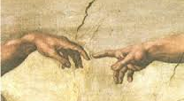
God geeft leven

Slide 7
1 Petrus 1:3
Geprezen zij de God en Vader van onze Heer Jezus Christus: in zijn grote barmhartigheid heeft hij ons opnieuw geboren doen worden door de opstanding van Jezus Christus uit de dood, waardoor wij leven in hoop.

Slide 8
Kolossenzen 3
Als u nu met Christus uit de dood bent opgewekt, streef dan naar wat boven is, waar Christus zit aan de rechterhand van God. Richt u op wat boven is, niet op wat op aarde is. U bent immers gestorven, en uw leven ligt met Christus verborgen in God. En wanneer Christus, uw leven, verschijnt, zult ook u, samen met hem, in luister verschijnen.

Slide 9
Met en in Hem

